Slide 1
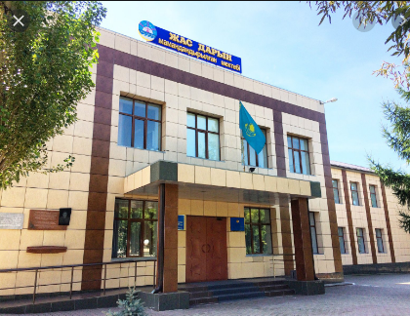
«Павлодар қаласының
«Жас дарын» мамандандырылған мектебі» ММ
2020-2021оқу жылында
қашықтықтан оқытуды ұйымдастыру бойынша АҚПАРАТ

Slide 2
Оқу – тәрбие үдерісі
Жаңа 2020-2021 оқу жылы
1- қыркүйектен бастап қашықтық форматында өткізіледі.

Slide 3
ҚАШЫҚТЫҚТАН ОҚЫТЫЛАТЫН САБАҚТЫ ҰЙЫМДАСТЫРУДА АТА – АНАЛАРҒА ЖӘНЕ ОҚУШЫЛАРҒА ҚОЙЫЛАТЫН ТАЛАПТАР
1
Дербес компьютердің болуы
4
Жұмыс ахуалын жасайды, сабақты оқыған кезде бөлмедегі тыныштықты сақтайды.
2
Сымды немесе сымсыз кеңжолақты интернетке (кеңжолақты) қосу (3G немесе 4G / LTE)
Веб-камераның қамту аймағын тексереді (көрсету аймағына артық заттардың түспегендігіне көз жеткізуі: отбасы мүшелері, шашылған заттар және т.б)
5
6
Веб-камера немесе HD-веб-камера – кірістірілген немесе USB/ HD-камера немесе бейнеқармау картасы бар HD-бейнекамера/Интернет желісіне қамтуымен қосылған IOS немесе Android-тегі мобилдік құрылғының (смартфон немесе планшет) болуы
3
Динамика және микрофон – кірістірілген немесе USB немесе сымсыз Bluetooth

Slide 4
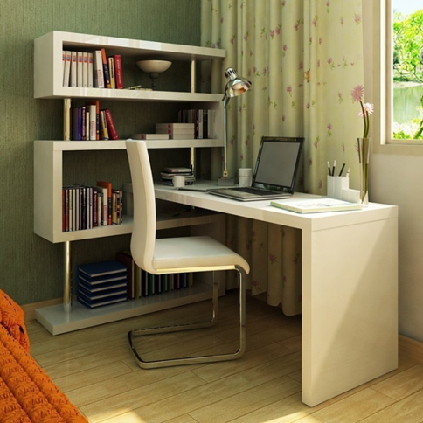
ҚАШЫҚТЫҚТАН ОҚЫТЫЛАТЫН САБАҚТЫ ҰЙЫМДАСТЫРУДА АТА – АНАЛАРҒА ЖӘНЕ ОҚУШЫЛАРҒА ҚОЙЫЛАТЫН ТАЛАПТАР
Сабақ кестесі Күнделікте жүктелген
Сабақ сағат 8.00-де басталады
Оқушының жұмыс орны
Оқушының келбеті
Мұғалім мен оқушының байланысы

Slide 5
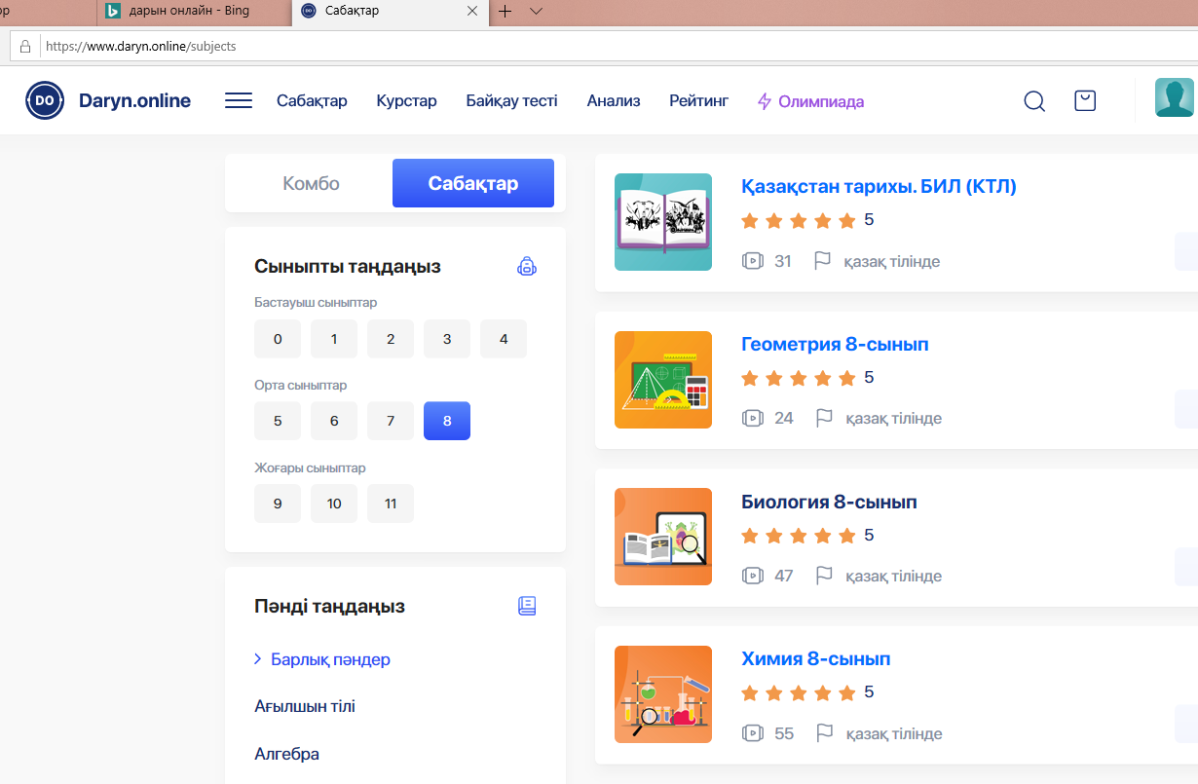
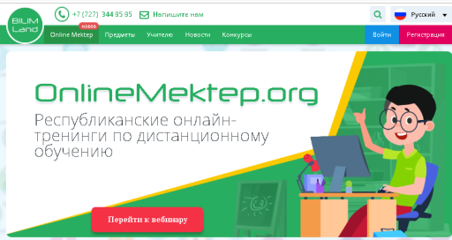
«Жас дарын» қашықтықтан оқыту мектебі
Күнделік жүйесі
E-mail.ru, gmail.com
Кейс технология
Online bibliotek
Желілік технология
«Жас дарын» виртуалды
олимпиадалық резерв мектебі
Республикалық білім порталдары

Slide 6
Күнделiк – бұл оқу үдерісіне қатысушылардың үздіксіз платформасы
Оқушылар мен мұғалімдердің бірыңғай білім беру реестірі
Электронды журнал / күнделік
Электронды білім беру контенті: видеосабақтар, презентация және қосымша қызмет көрсету
Онлайн-сабақ кестесі
Онлайн оқу тапсырмасымен жұмыс
Әр пайдаланушының ақпараттары жеке сақталады
Мұғалімдерге,білім алушыларға және ата-аналарға мобильді қосымша жұмыс істейді
Оқушыны бірнеше жылғы электронды портфолиосы сақталады

Slide 7
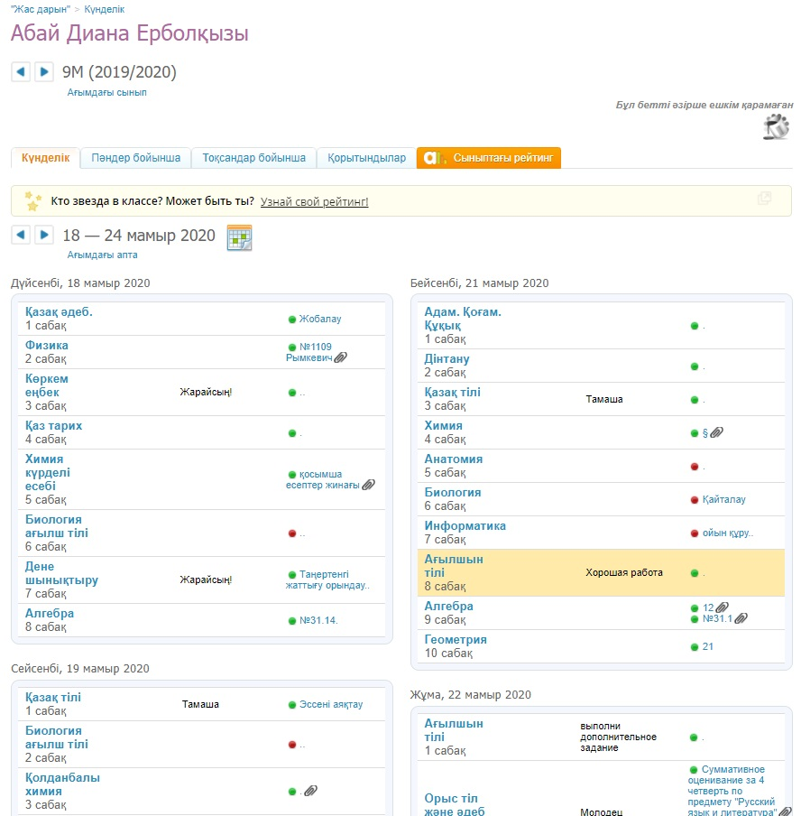
Күнделіктегі оқушылар парақшасы

Slide 8
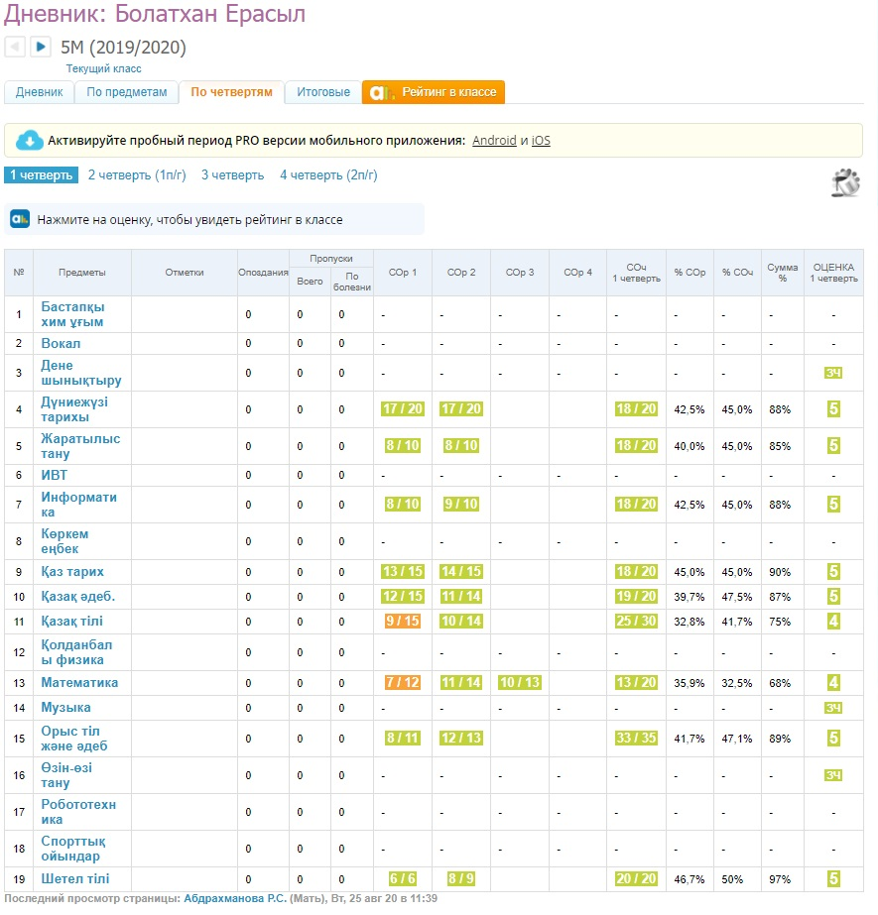
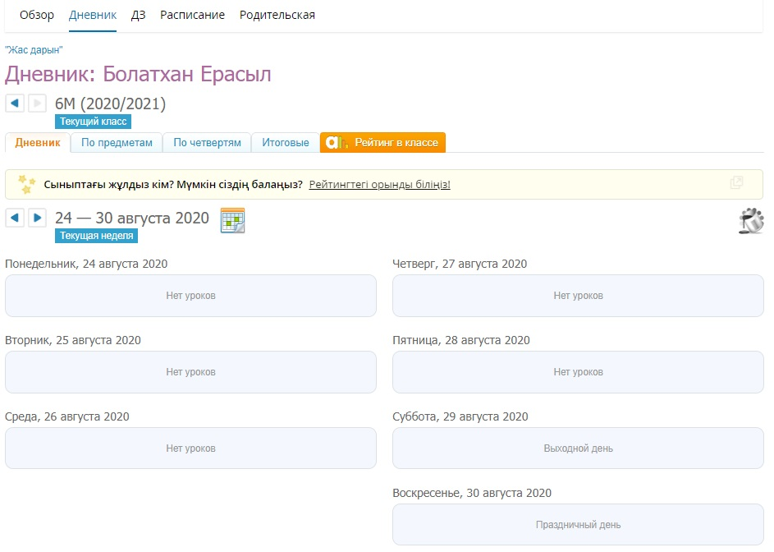
Күнделіктегі ата – аналар парақшасы

Slide 9
НАЗАР АУДАРЫҢЫЗДАР!
1 қыркүйек 2020
Критериалды журналдағы қалыптастырушы бағалау
ҚР білім және ғылым министірілігінің 125 бұйрығына сәйкес:
1 қыркүйектен бастап қашықтықтан оқыту кезінде оқушылардың оқу жетістіктерін бағалауға өзгерту енгізілді:
■ балдық жүйе енгізіледі;
■ формативтік бағалау үшін – ең жоғары 10 балл;
■ бірінші тоқсанда 1 БЖБ және 1ТЖБ өткізіледі.
Жалпы қорытынды бағалау:
формативтік бағалаудан -
25%, БЖБ - 25% және ТЖБ - 50% қалыптасады;
■ оқушылардың оқу жетістіктерін бағалауға арналған рубрикаторлар ұсынылатын болады;
3) қашықтықтан оқытуда «үй тапсырмасы» деген ұғым пән бойынша «оқу тапсырмалары» деп ауыстырылады, тапсырмалар сабақ барысында орындалады.
«Өзін-өзі тану», «Көркем еңбек», «Музыка», «Дене шынықтыру», «Кәсіпкерлік және бизнес негіздері», «Графика және жобалау» оқу пәндері бойынша жиынтық бағалау жүргізілмейді.

Slide 10
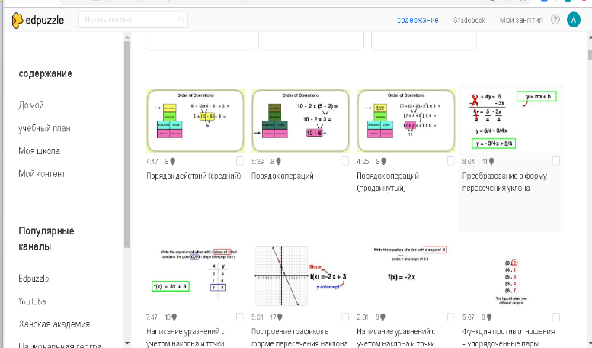
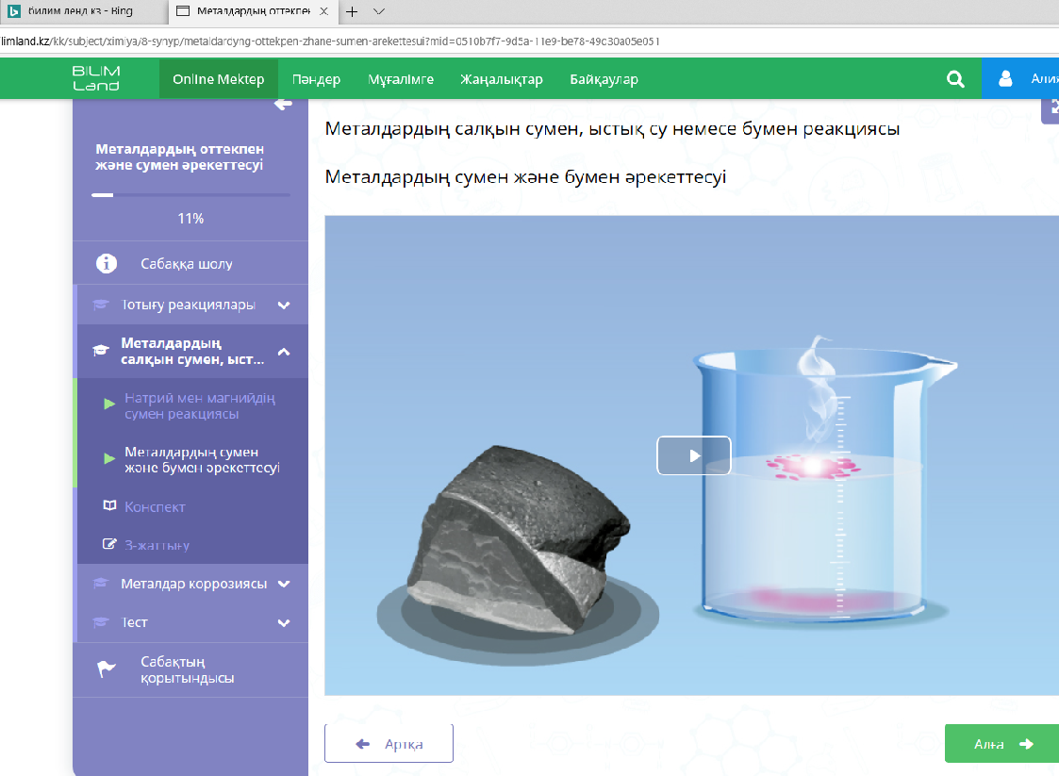
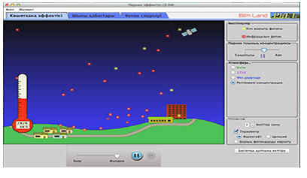
Оқу процесін қашықтан ұйымдастыру үшін «Жас дарын» мектебі
OnlineMektep интернет-платформаcын таңдады
Химия, биология, география физика сабақтарынан виртуалды зертхана

Slide 11
BilimLand.kz сайтындағы Online Mektep порталын пайдалану бойынша оқушыларға (ата-аналарға) толық нұсқаулық
https://www.youtube.com/watch?v=iT3UIlZ3f9c

Slide 12
Сабақ кестесі «Пандемия кезеңінде білім беру ұйымдарында, COVID-19 коронавирустық инфекцияның таралуына жол бермеу жөніндегі шараларды күшейту туралы» Білім министрінің 2020 жылғы 1 сәуірдегі № 123 бұйрығына сай құрастырылған.
Әр сабақ 20 минуттан жүргізіледі.
Оқушының денсаулығын сақтау мақсатында жұмыс орнын бір мезгілде желдету үшін негізгі пәндер мен негізгі емес пәндер реті сақталған. Осы кезде білім алушы басқа бөлмеде сергету жаттығуларымен айналысады.
Сабақ арасындағы үзіліс 10 минут.
Түскі үзіліс 13.00-ден 15.00-ге дейін. Осы уақытта ата-аналар мұғалімдерді мазаламау керек.
Түстен кейін қосымша сабақтар өткізіледі: ҰБТ-ға дайындық, оқушының мұғаліммен жеке жұмыс уақыты, олипиадаларға дайындық, ғылыми жобаларды әзірлеу, зерттеу жұмыстарын жүргізу.

Slide 13
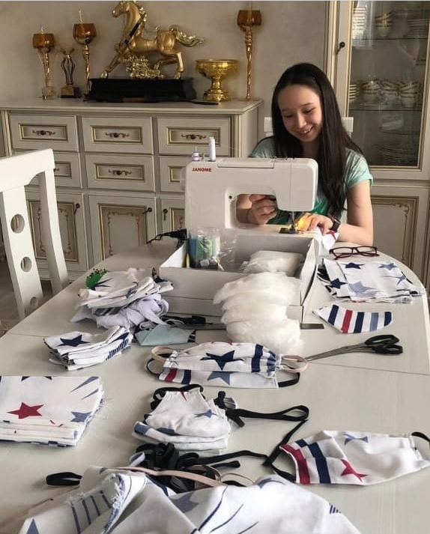
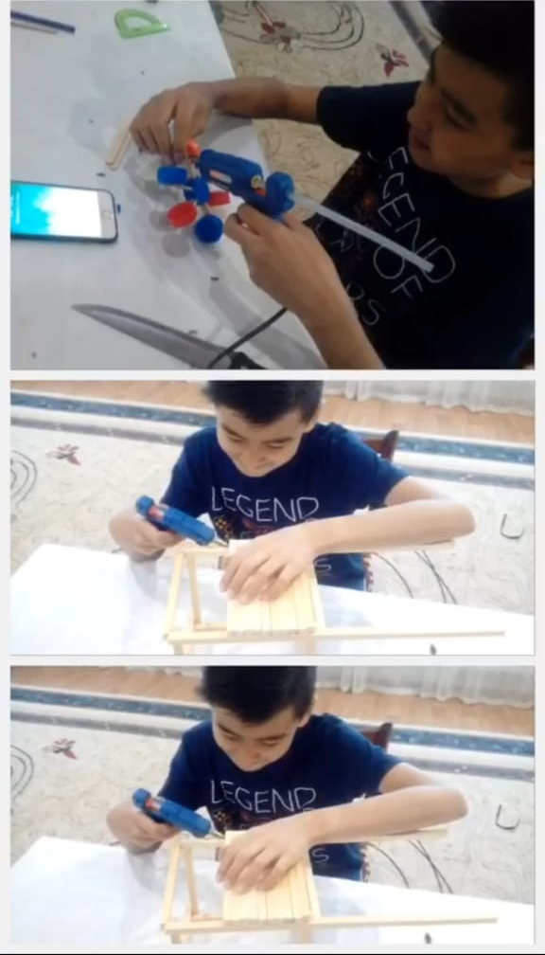
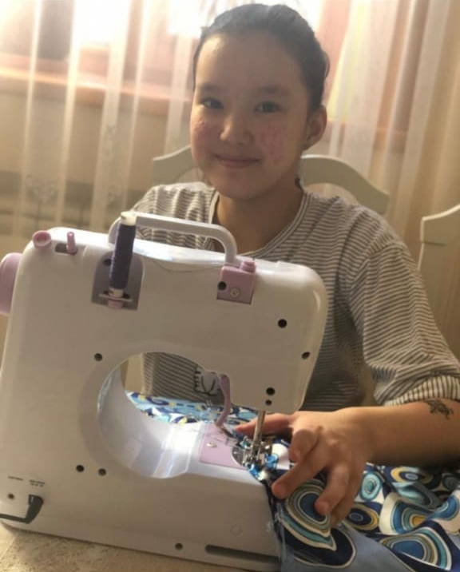
«Өзін-өзі тану», «Көркем еңбек», «Музыка», «Дене шынықтыру», «Кәсіпкерлік және бизнес негіздері», «Графика және жобалау» сабақтарында оқушылар негізгі сабақтардан тынығып, сергіп алады.

Slide 14
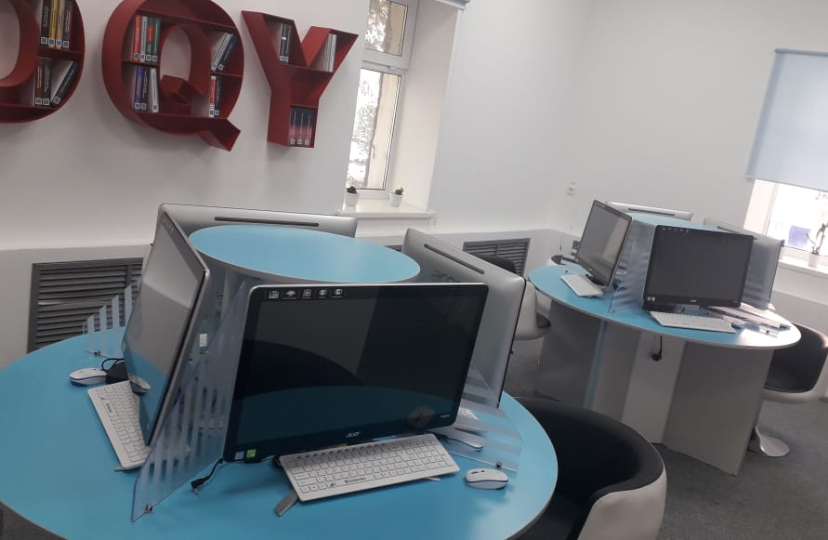
Online bibliotek

Slide 15
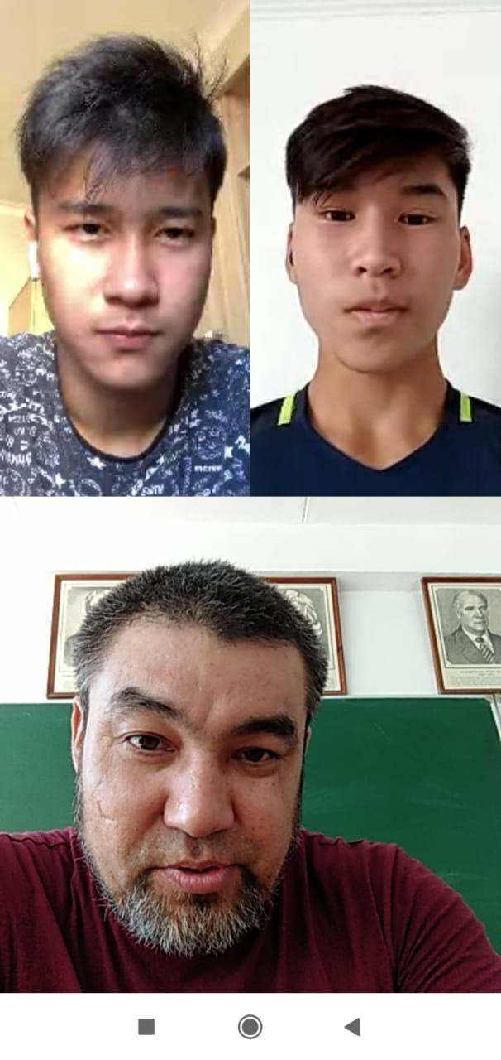
«Жас дарын» виртуалды олимпиадалық резерв мектебі
Жоғары оқу орындарының оқытушылармен олимпиадаларға дайындық

Slide 16
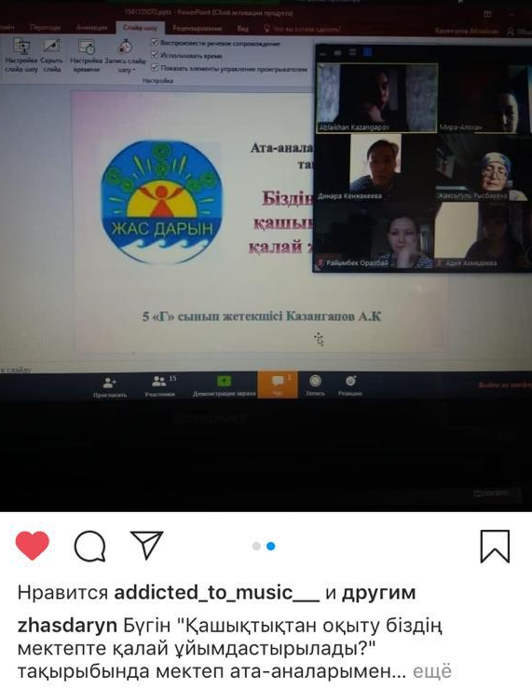
Қашықтан оқытуды ұйымдастыру жөнінде ата- аналарға арналған ЖАДЫНАМА «Жас дарын» мектебінің сайтында орналасқан
Ата - аналармен кері байланыс ұйымдастыру үшін келесі жұмыс атқарылады
ИНСТОГРАММ: Zhasdaryn@mail.ru
Фейсбук: Zhas daryn
id: 100013468778737
Call centre: 87054689242

Slide 17
Назарларыңызға рахмет!!!

